Slide 1
قـواعــــد الـبـيــانــات
المحاضرة السابعة
الاستعلام في أكسس

Slide 2
اولا: الاستعلام ألبسيط من معالج الاستعلامات:-
استعلام التحديد هو أحد أنواع كائنات قاعدة البيانات التي تعرض معلومات في طريقة عرض ورقة البيانات (طريقة العرض ورقة البيانات: إطار يعرض البيانات من جدول أو نموذج أو استعلام أو طريقة عرض أو إجراء مخزن بالتنسيق صف- و-عمود. يمكنك، في طريقة العرض ورقة البيانات إضافة البيانات حذفها والبحث عنها.). يمكن أن يحصل الاستعلام على البيانات من جدول واحد أو أكثر أو من استعلامات موجودة أو من الاثنين معًا. يتم الرجوع إلى الجداول أو الاستعلامات التي يحصل منها الاستعلام على البيانات كمصدر للسجلات.
سواء قمت بإنشاء استعلامات تحديد بسيطة باستخدام المعالج أو بالعمل في طريقة عرض "التصميم"، سوف تتبع نفس الخطوات عن طريق اختيار مصدر السجلات الذي تريد استخدامه والحقول التي تريد تضمينها في الاستعلام - وبشكل اختياري يمكنك تحديد معايير لتنقية البحث.
بعد إنشاء استعلام التحديد، يتم تشغيله لمشاهدة النتائج. يمكنك تشغيل استعلام التحديد ببساطة - افتح الاستعلام في طريقة عرض "ورقة البيانات". عندئذ يمكنك استخدامه وقتما تشاء كمصدر سجلات لنموذج أو تقرير أو استعلام.

Slide 3
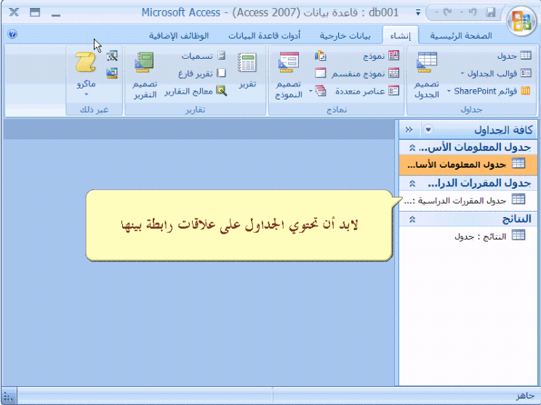

Slide 4
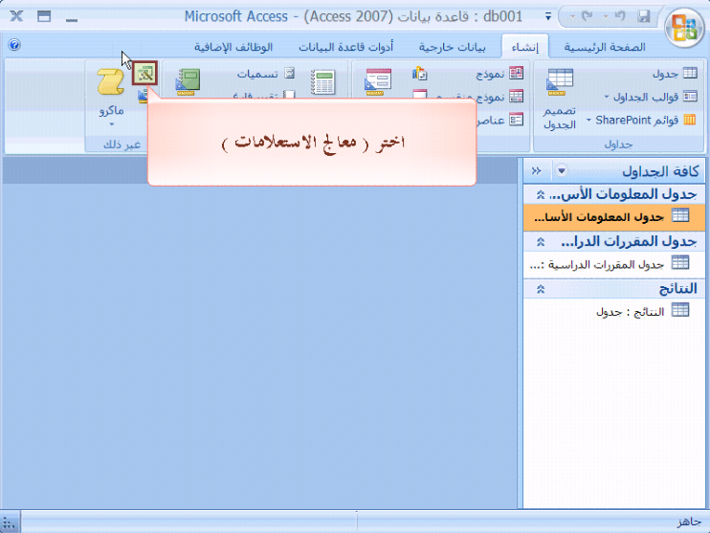

Slide 5
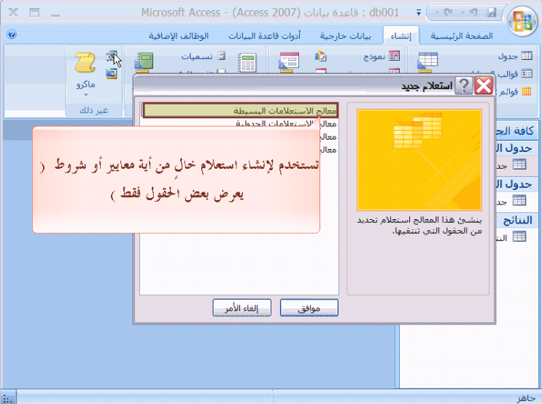

Slide 6
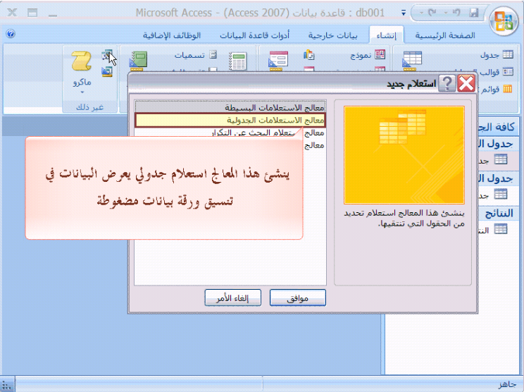

Slide 7
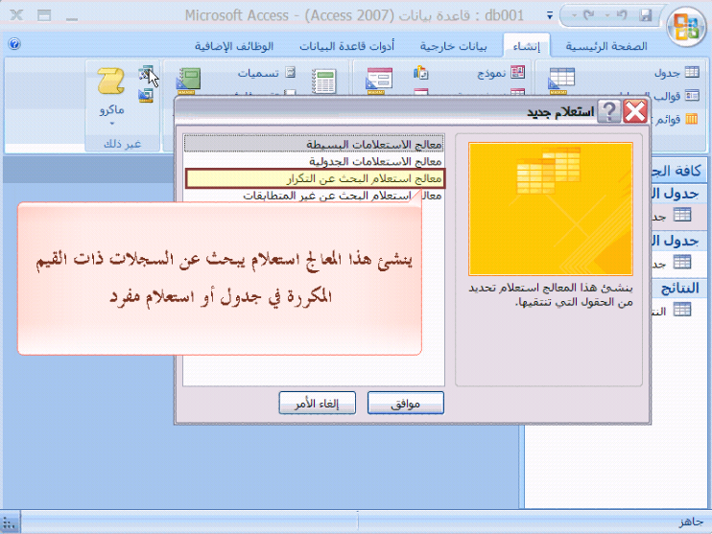

Slide 8
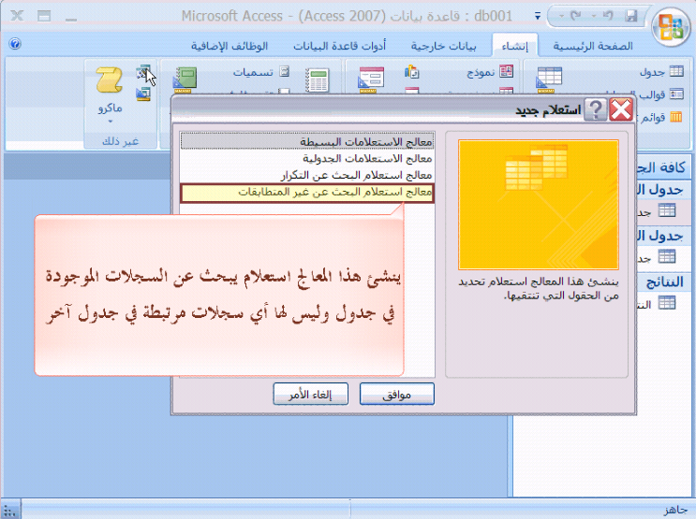

Slide 9
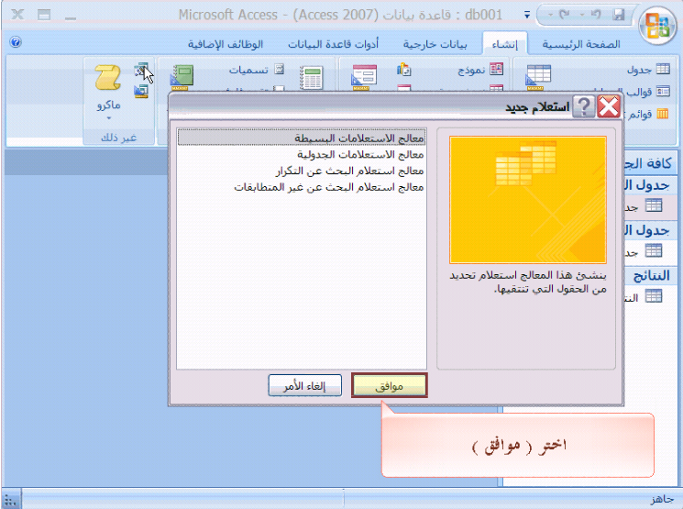

Slide 10
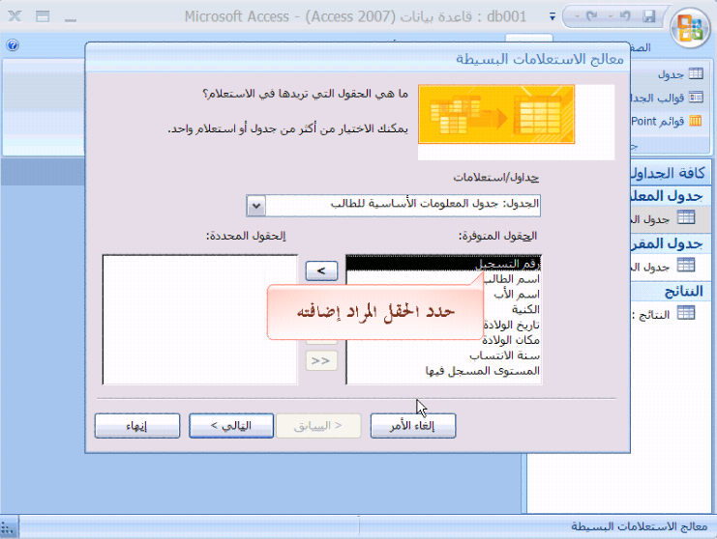

Slide 11
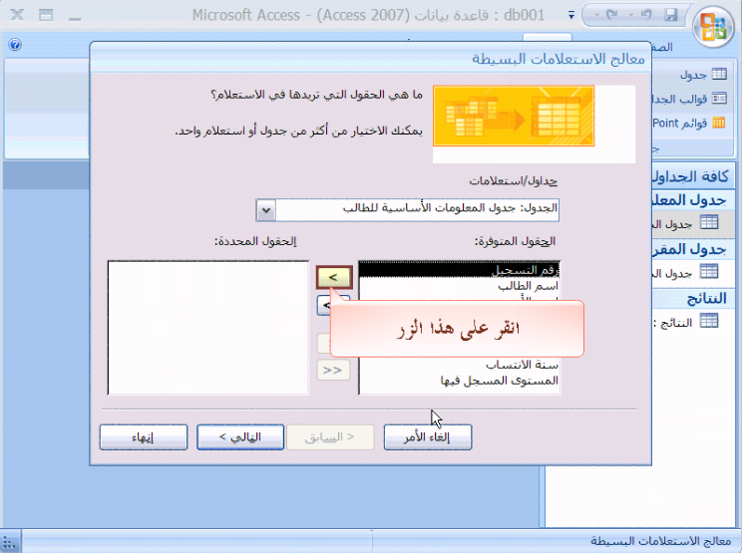

Slide 12
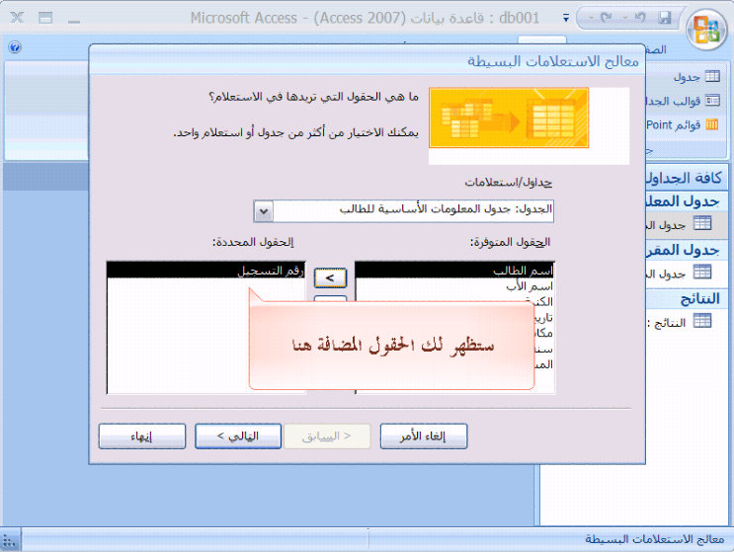

Slide 13
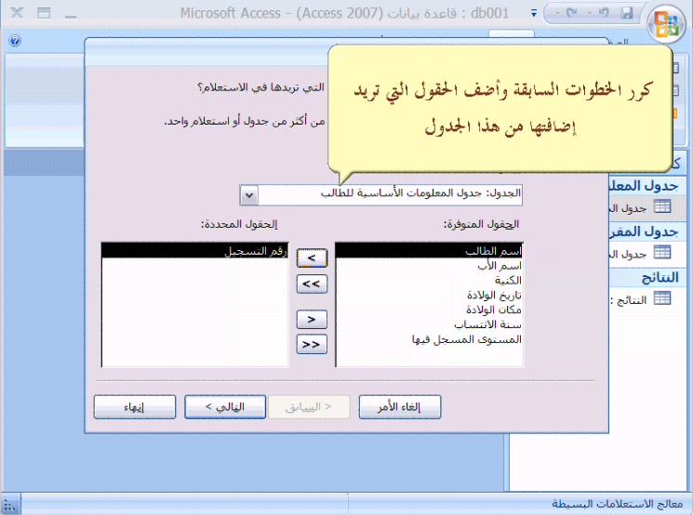

Slide 14
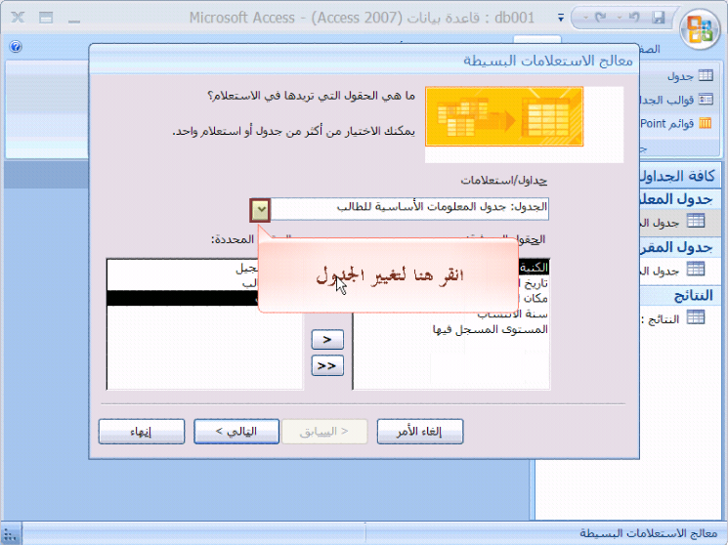

Slide 15
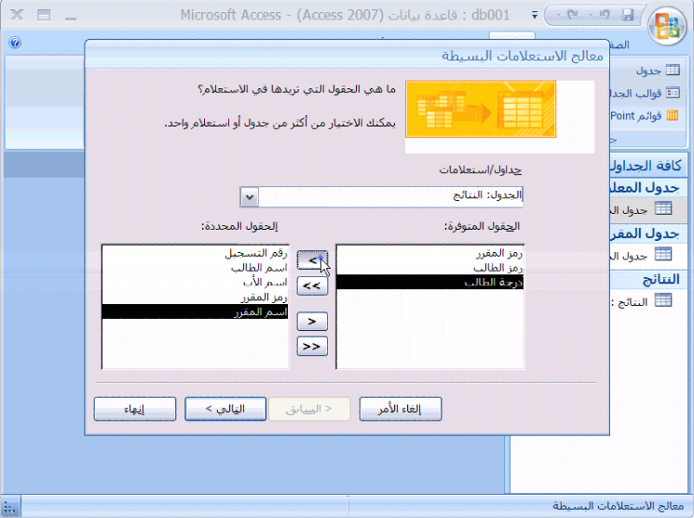
كرر العملية اختار جدول اخر لاختيار حقول اخري

Slide 16
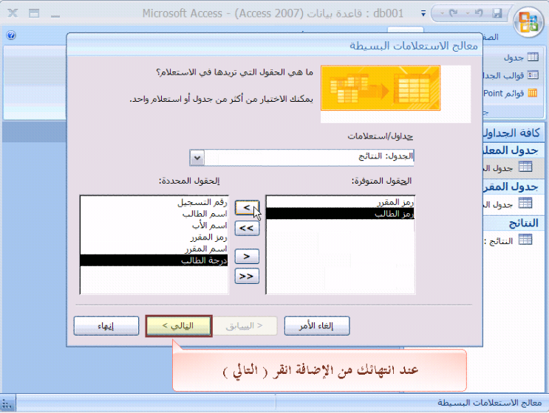

Slide 17
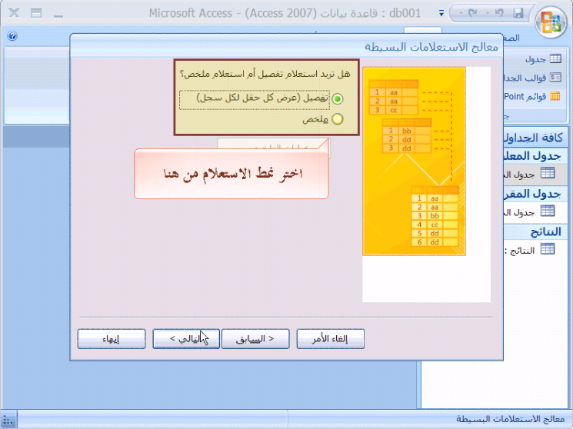

Slide 18
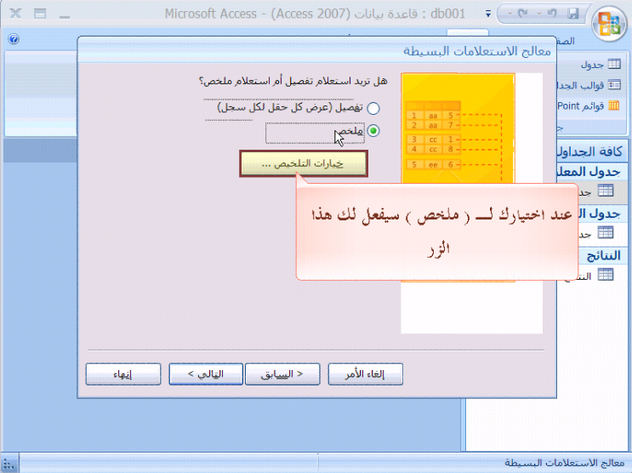

Slide 19
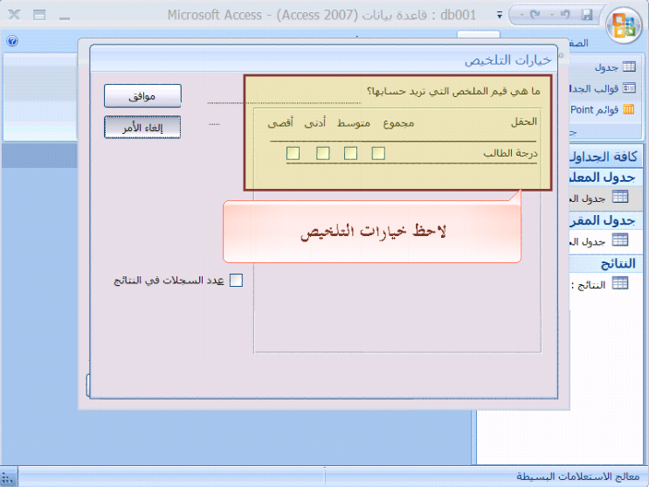

Slide 20
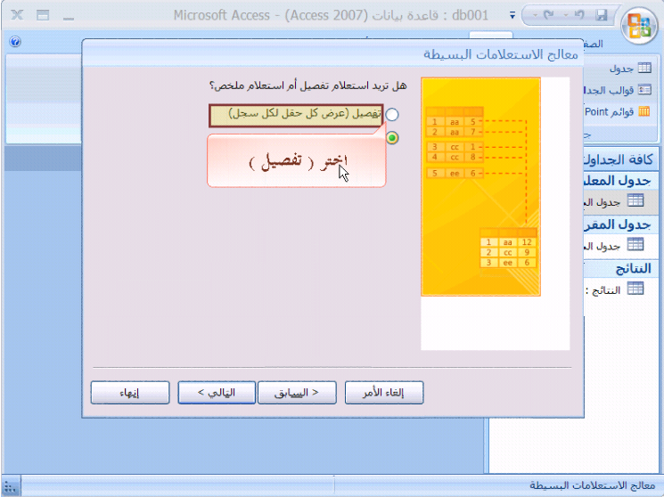

Slide 21
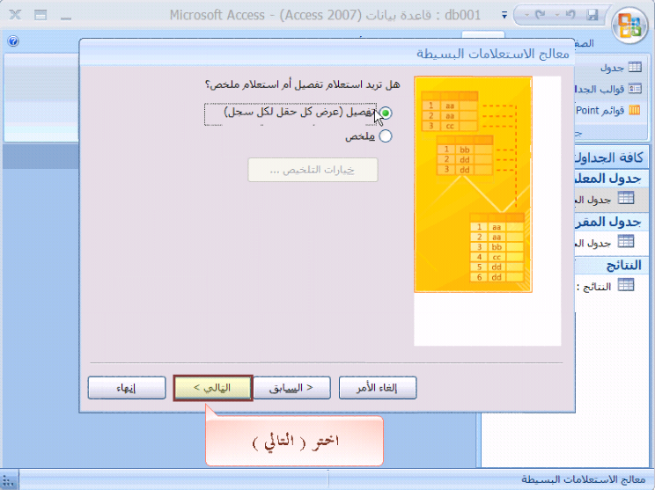

Slide 22
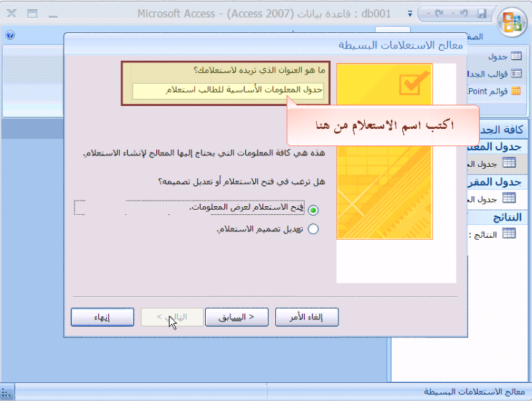

Slide 23
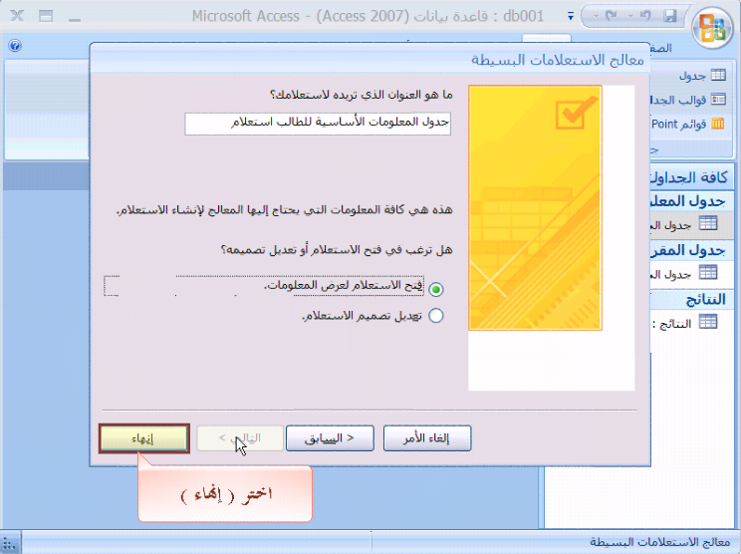

Slide 24
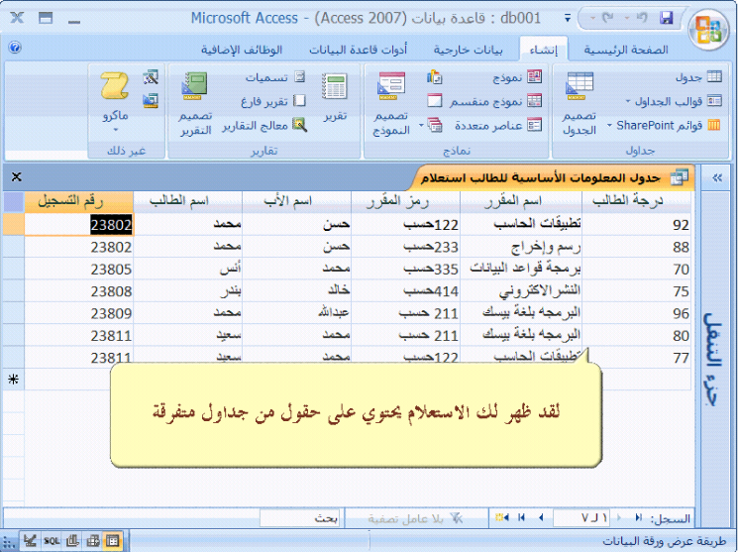

Slide 25
ثانيا: تعديل الاستعلام في معاينة التصميم وتحسين مظهره:-
بناء الاستعلام
أولاً، استخدم المعالج لإنشاء استعلام يستند إلى نموذج الجدول الذي أنشأته للتو. ثم قم بتحسين الاستعلام في طريقة عرض "التصميم". في كل خطوة، يمكنك مراجعة جملة SQL التي يتم إنشاؤها تلقائيًا باستخدام الخطوات التي تتخذها.
في علامة التبويب إدراج، في المجموعة غير ذلك، انقر فوق معالج الاستعلامات.
في مربع الحوار استعلام جديد، انقر فوق معالج الاستعلامات البسيطة، ثم انقر فوق موافق.
أسفل جداول/استعلامات، انقر فوق الجدول الذي يحتوي على البيانات التي تريد استخدامها. في هذه الحالة، انقر فوق جدول: العملاء. لاحظ أن الاستعلام يمكنه استخدام استعلام آخر كمصدر سجلات.
أسفل الحقول المتوفرة، انقر نقرًا مزدوجًا فوق اسم جهة الاتصال والعنوان والهاتف والمدينة. يؤدي ذلك إلى إضافتها إلى قائمة الحقول المحددة. عندما تضيف الأربعة حقول بأكملها، انقر فوق التالي.
قم بتسمية الاستعلام جهات الاتصال في الدوحة، ثم انقر فوق إنهاء.
يعرض Access كافة سجلات جهات الاتصال في طريقة عرض "ورقة البيانات". تعرض النتائج كافة السجلات، ولكنها تعرض فقط الأربعة حقول التي قمت بتحديدها في معالج الاستعلام.
اغلق الاستعلام، ولاحظ أنه يتم حفظ الاستعلام تلقائيًا.

Slide 26
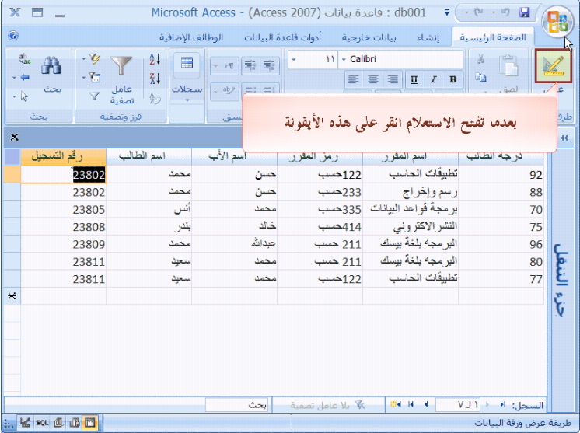

Slide 27
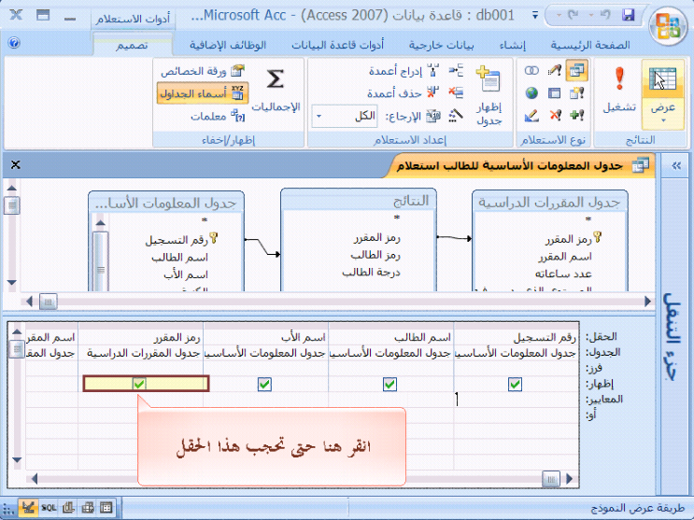

Slide 28
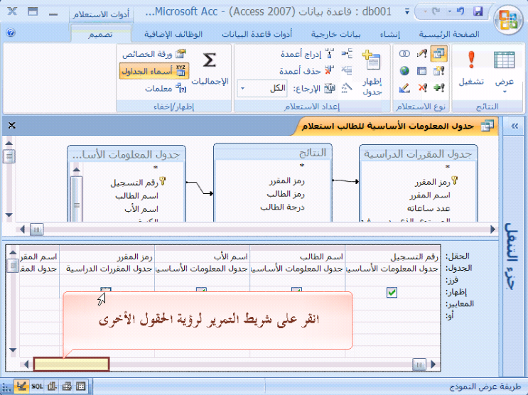

Slide 29
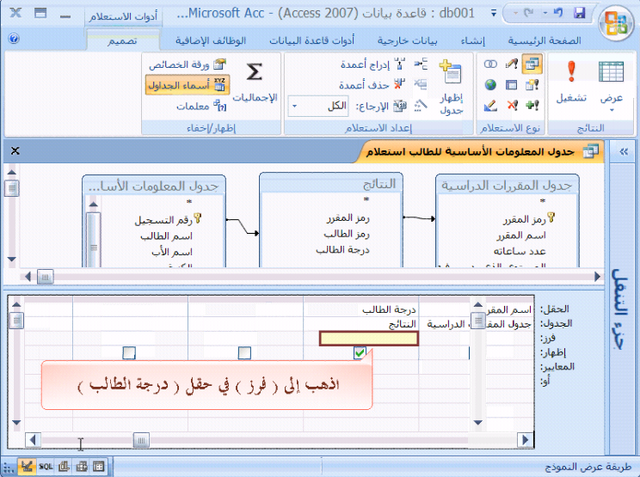

Slide 30
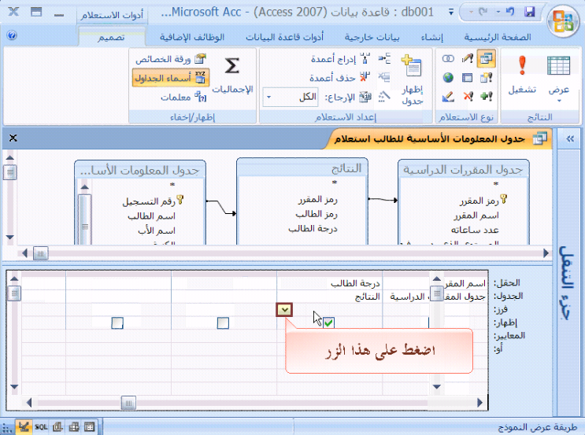

Slide 31
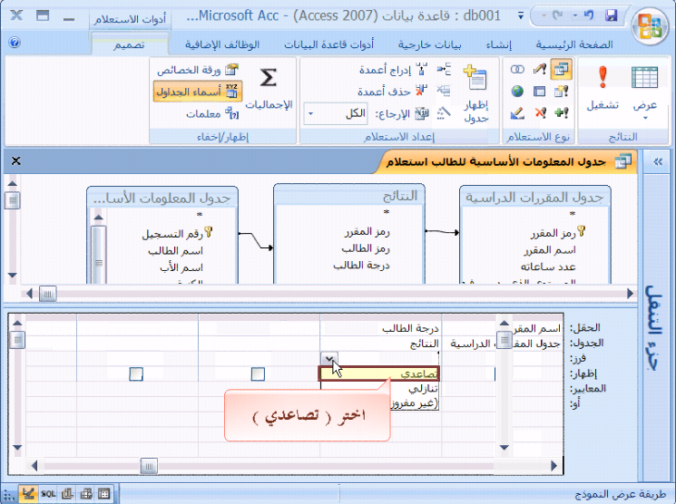

Slide 32
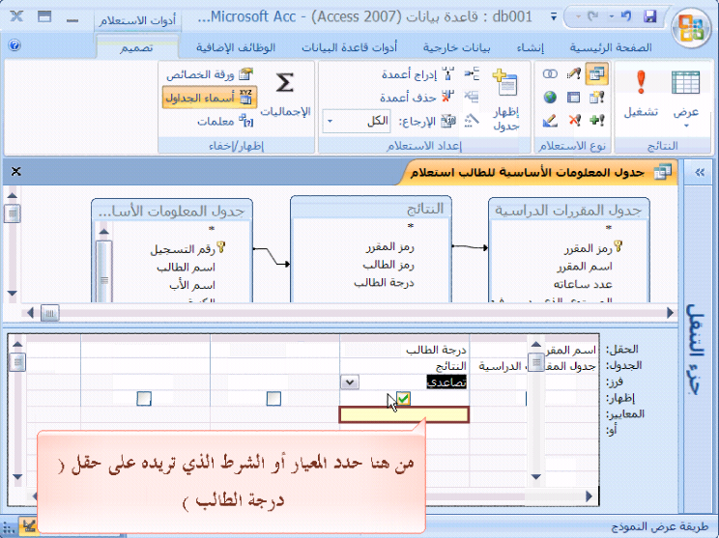

Slide 33
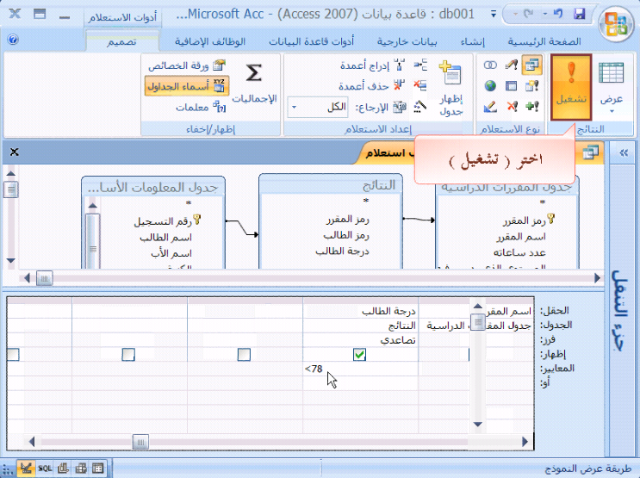

Slide 34
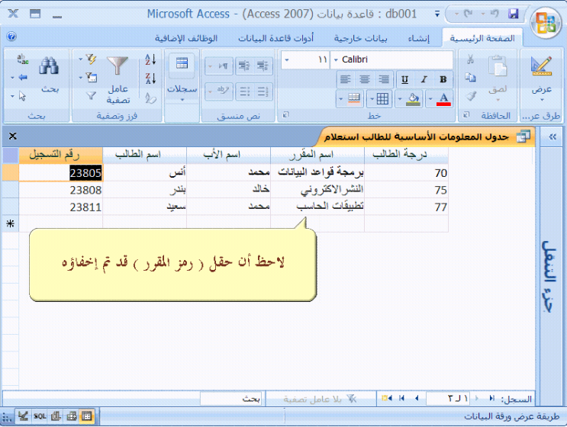

Slide 35
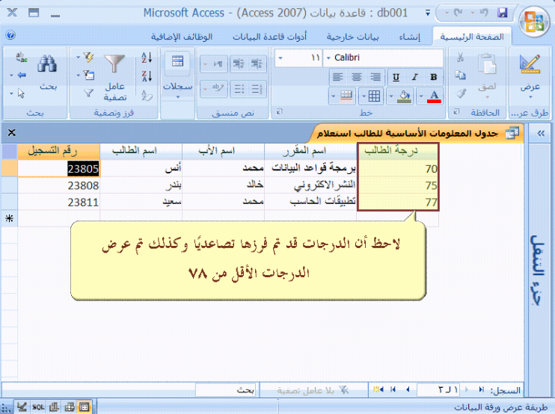

Slide 36
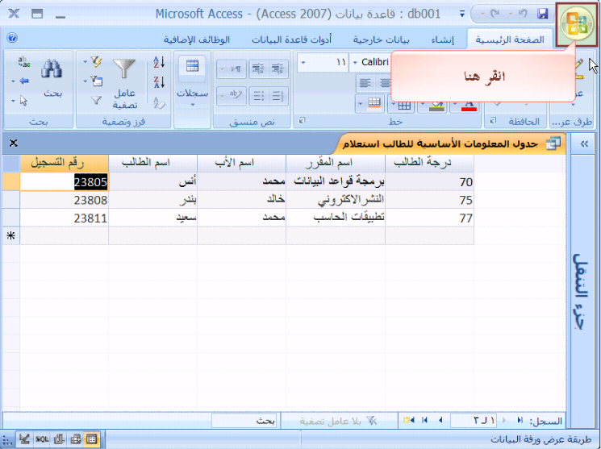
ثالثا: طباعة صفحة البيانات للاستعلام وإضافة حقول للاستعلام:-

Slide 37
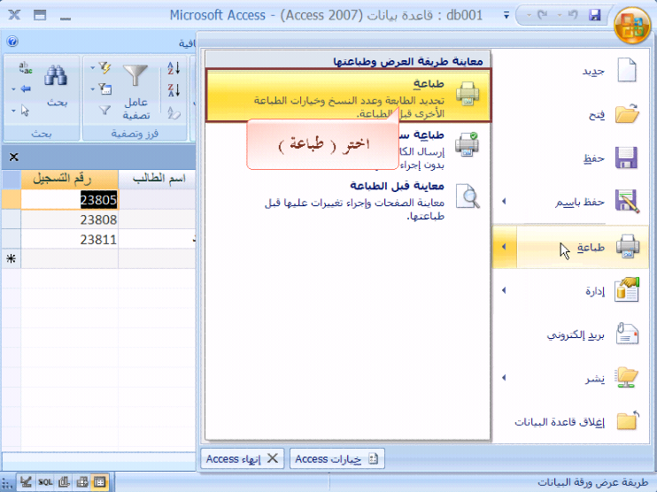

Slide 38
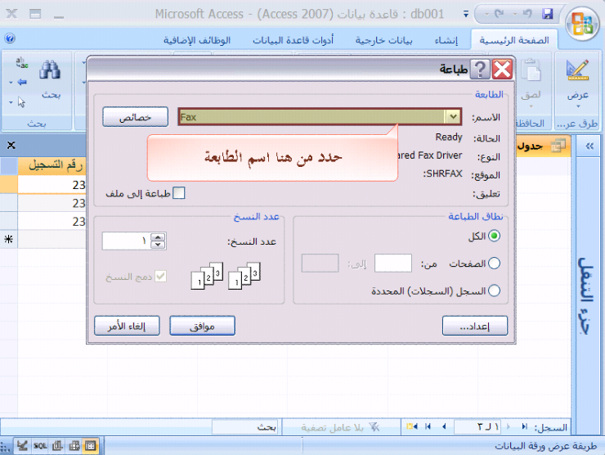
حدد من هنا عدد النسخ
حدد من هنا نطاق الصفحات
اختر موافق

Slide 39
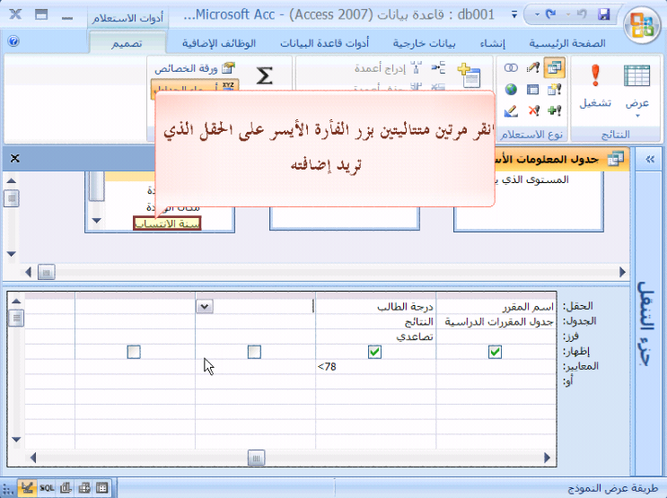

Slide 40
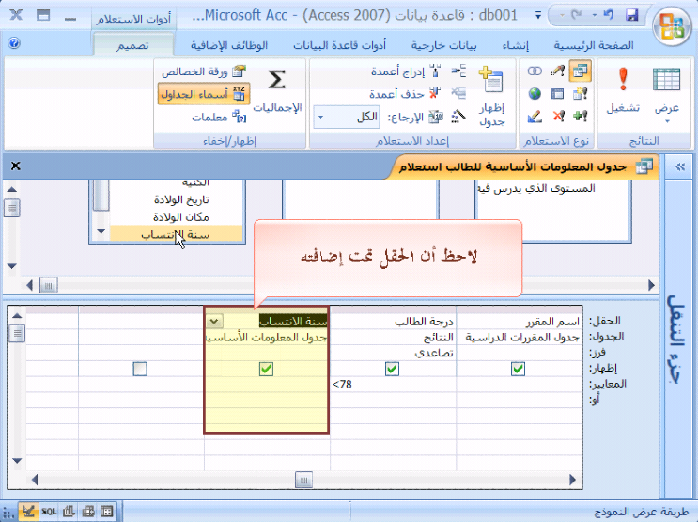

Slide 41
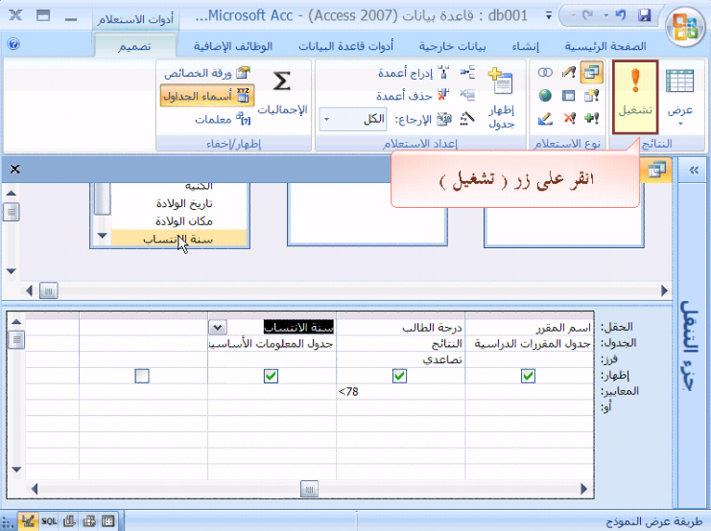

Slide 42
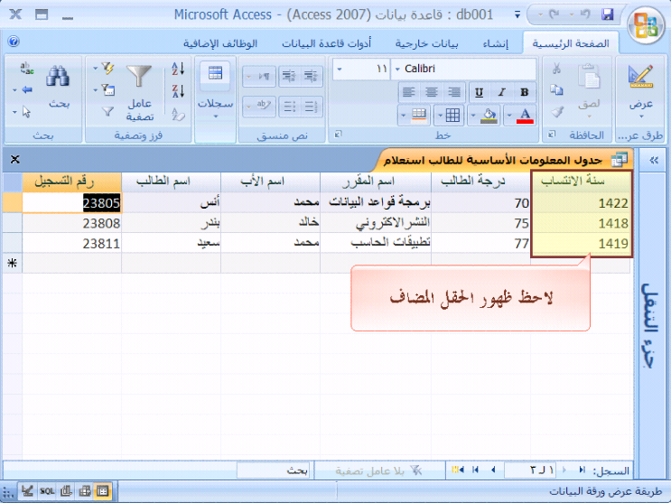

Slide 43
رابعا: تنفيذ عملية حسابية وتجميع نتائج الاستعلام :-
يتم حساب عدد البيانات باستخدام استعلام الإجماليات بدلاً من صف "الإجمالي" عند الرغبة في حساب عدد بعض السجلات التي أرجعها الاستعلام أو كافتها. على سبيل المثال، يمكنك حساب عدد معاملات المبيعات، أو عدد المعاملات في مدينة واحدة.
بشكل عام، استخدم استعلام الإجماليات بدلاً من صف "الإجمالي" عند الرغبة في استخدام قيمة النتائج في جزء آخر من قاعدة البيانات، مثل تقرير.
حساب عدد كافة السجلات في استعلام
في علامة التبويب إنشاء، في المجموعة أخرى، انقر فوق تصميم الاستعلام.
في مربع الحوار إظهار الجدول، انقر نقراً مزدوجاً فوق الجدول الذي تريد استخدامه في الاستعلام ثم انقر فوق إغلاق.
يظهر كل جدول كإطار في المقطع العلوي من مصمم الاستعلام.
انقر نقراً مزدوجا فوق الحقول التي تريد استخدامها في الاستعلام، وتأكد من تضمين حقول من معظم أنواع البيانات، باستثناء الحقول التي تحتوي على بيانات معقدة أو رقمية مكررة، مثل حقل موجود في قوائم قيم متعددة.
في علامة التبويب تصميم، في المجموعة إظهار/إخفاء، انقر فوق إجماليات.
يظهر صف الإجمالي في شبكة التصميم ويظهر تجميع حسب في الصف لكل حقل في الاستعلام.
في صف الإجمالي، انقر فوق الحقل الذي تريد حساب عدده، ثم قم بتحديد Count من قائمة النتائج.
في علامة التبويب تصميم، في المجموعة أدوات، انقر فوق تشغيل.
يتم عرض نتائج الاستعلام في طريقة عرض "ورقة البيانات".
اختيارياً، احفظ الاستعلام.

Slide 44
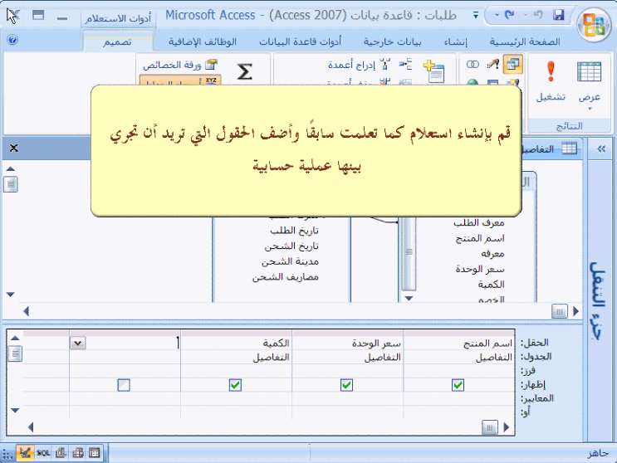

Slide 45
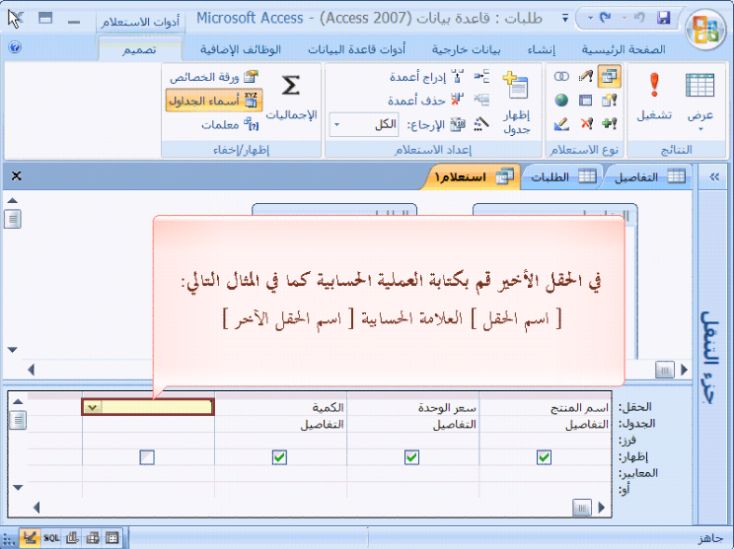

Slide 46
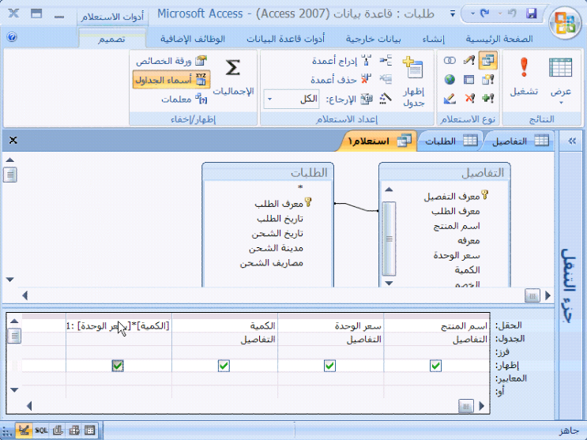

Slide 47
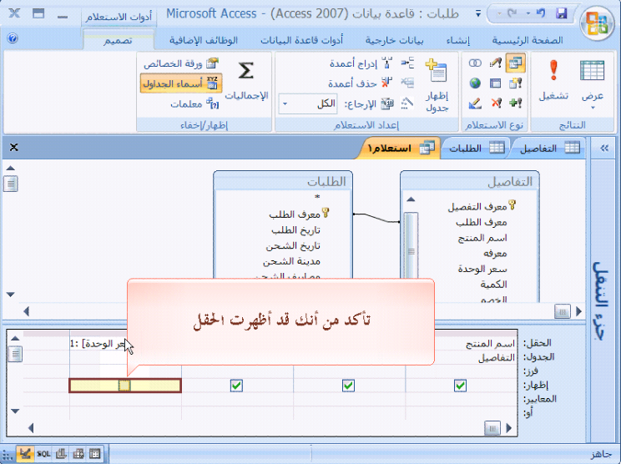

Slide 48
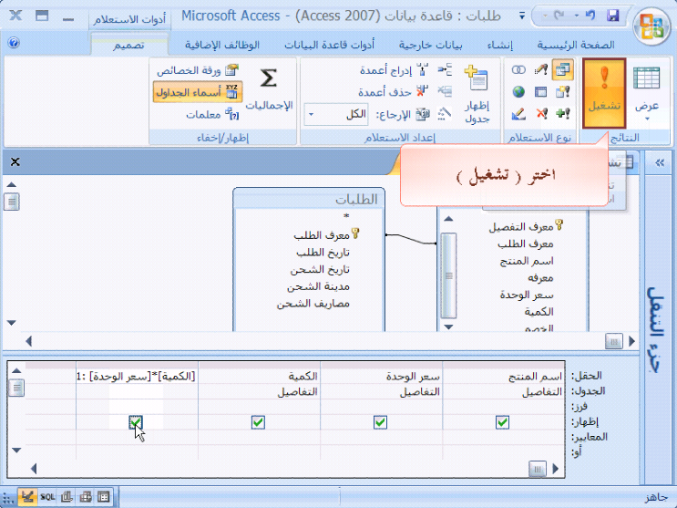

Slide 49
